Slide 1
Pozdravljeni učenci!
Tokrat imate vsebine predstavljene v drugačni obliki (Power Point). Upam, da se boste znašli.

Slide 2
Kaj vse nas lahko tišči in kaj lahko tiščimo?
Čevelj, hlače, sošolčev komolec na rebrih, cmok v grlu pri ocenjevanju, pesti na tekmi, nosnici, ko zavohamo smrad …

Slide 3
Kako čustva prepoznamo? Po izrazu na obrazu.

Slide 4
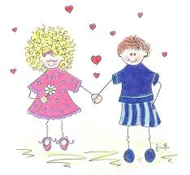
Po obnašanju.
Katera od naštetih obnašanj in občutij nakazujejo zaljubljenost?

Slide 5
Kakšna pa so pomladna tiščanja?
Kaj o tem pravi pisatelj Slavko Pregl?
Kaj mislite, da se je zgodilo Andreju?
Katero čustvo ga je preplavljalo?

Slide 6
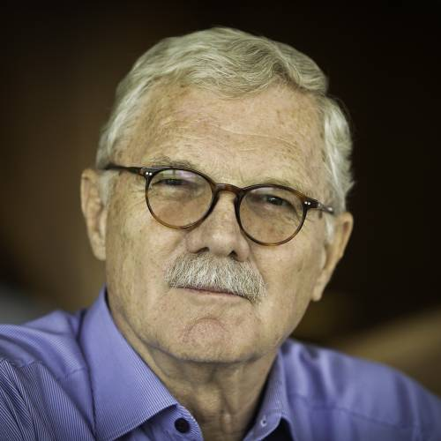
Slavko Pregl
slovenski pisatelj, založnik in urednik
Rodil 9. 9. 1945 v Ljubljani; tu je tudi obiskoval osnovno šolo in gimnazijo. V osnovni šoli je bil odličnjak, njegovo spričevalo so krasile same petice, z eno samo izjemo – štirico za telovadbo. V prostem času je igral harmoniko v harmonikarskem orkestru in klarinet v godbi na pihala. V gimnaziji se je začel ukvarjati z novinarskim in uredniškim delom – bil je urednik šolskega glasila. Ukvarjal pa se je tudi s pisanjem, in sicer je pisal basni, povesti, humoristične črtice ipd. ter jih objavljal v revijah in časopisih; zanje je prejel več priznanj. Po gimnaziji se je odločil za študij ekonomije. Od l. 1969 do 1991 je bil zaposlen v založbi Mladinska knjiga, v obdobju 1991–2002 pa je bil samostojni založnik in direktor založbe EWO. S knjigami se torej ni ukvarjal le kot pisatelj, temveč so ga vse življenje spremljale tudi v poklicnem življenju. Od leta 2003 je samozaposlen v kulturi. Od l. 2005 do 2007 je bil podpredsednik Društva slovenskih pisateljev, l. 2007 pa je postal njegov predsednik. Bil je tudi predsednik Bralne značke Slovenije (2004–2008) in to je bila po njegovem mnenju »ena od najlepših funkcij doslej«. Slavko Pregl piše kratko prozo in povesti za mladino ter tudi za odrasle. V delih za mladino na humoren način predstavlja zgodbe o mestnih otrocih in mladostnikih, tudi o nasilju med njimi in o vlogi staršev. O svojem ustvarjanju je nekoč povedal, da začne knjigo pisati šele, ko ima v glavi osnovno zgodbo in junake, nato pa nekega jutra zgodba kar sama privre na dan.

Slide 7
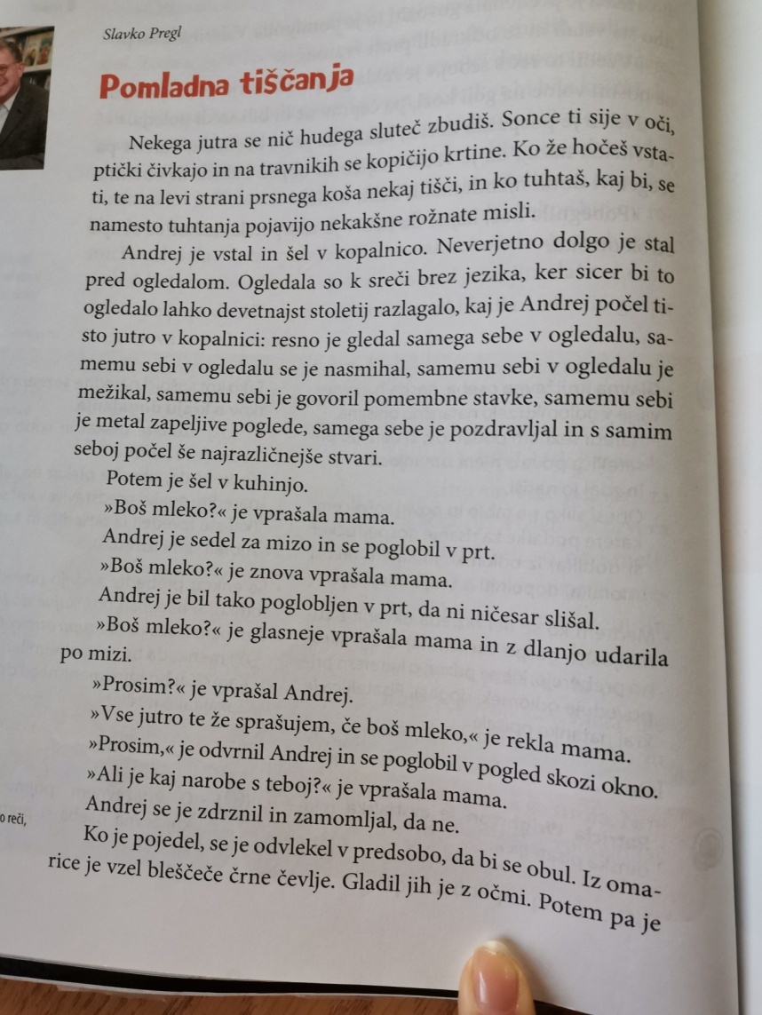
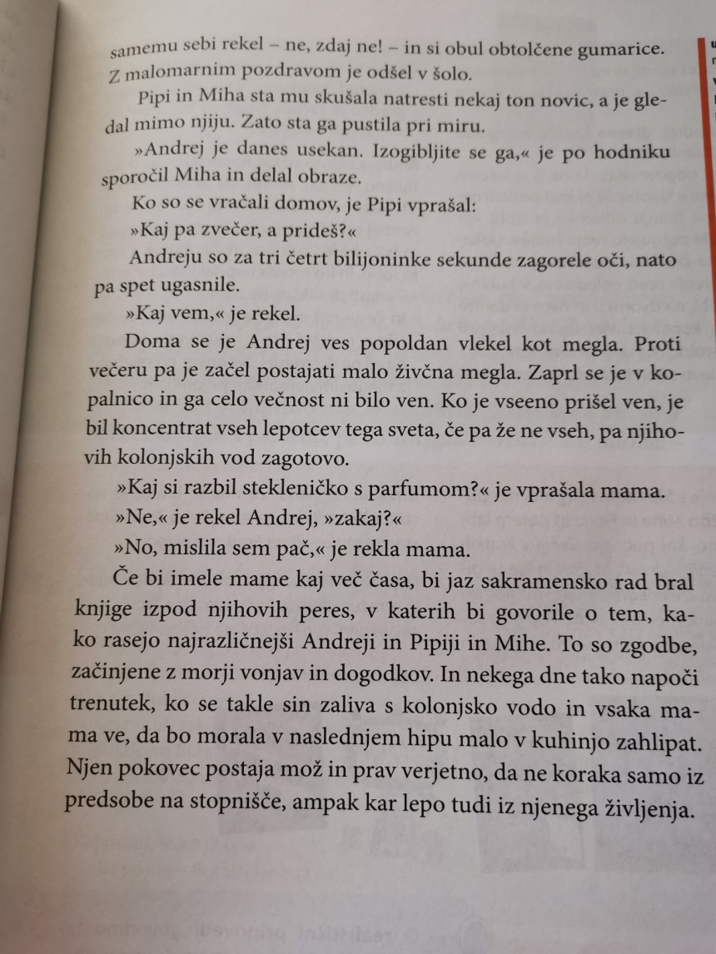
Preberi 2-krat besedilo BERILO STR. 74, 75

Slide 8
ZAPIŠI V ZVEZEK:
POMLADNA TIŠČANJA
Slavko Pregl (berilo, str. 74, 75)
1. Dogajalni čas:
2. Književne osebe:
3. Razmisli, s katero od povedi bi nadomestil že napisano.
(nalogo naredi ustno)
Tuhtal je. Stvari je polagal na tehtnico. Sprehajal se je. Razmišljal je. | Danes je malo usekan. Danes se malo čudno obnaša. Danes se je usekal s sekiro. Danes se je usekal v robček.
V ogledalo je delal obraze. Spakoval se je pred ogledalom. Po ogledalu je risal obraze. V ogledalu je videl svoj obraz. | Vlekel se je kot megla. Hodil je v megli. Bil je zelo počasen. Videl je megleno.

Slide 9
4. Pobarvaj pozitivni čustvi.
STRAH VESELJE LJUBEZEN
SOVRAŠTVO JEZA ŽALOST
5. Napiši, kako se počutiš, kaj počneš, ko si:
- ŽALOSTEN:__________________________________________
- VESEL:_____________________________________________
- PRESTRAŠEN:________________________________________
- JEZEN:_____________________________________________
- ZALJUBLJEN:________________________________________

Slide 10
6. Andrej je zaprl vrata in odšel. Napiši, kako je preživel preostali del dneva.
PRIŠEL SI DO KONCA, USPELO TI JE.

